Slide 1
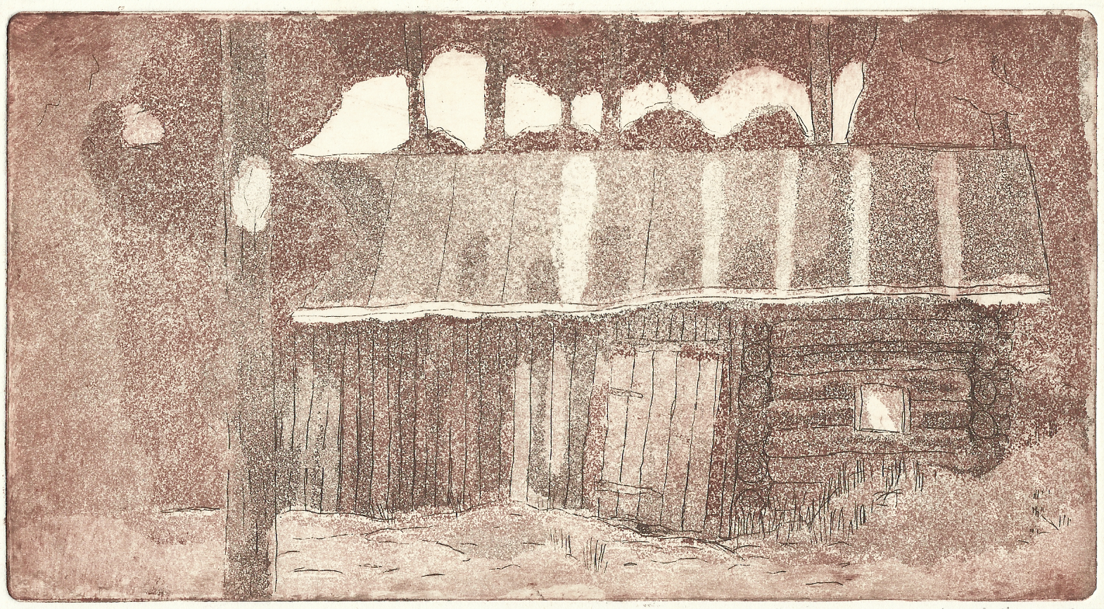
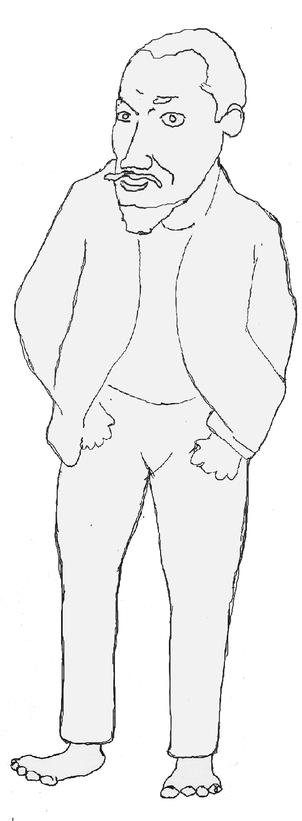
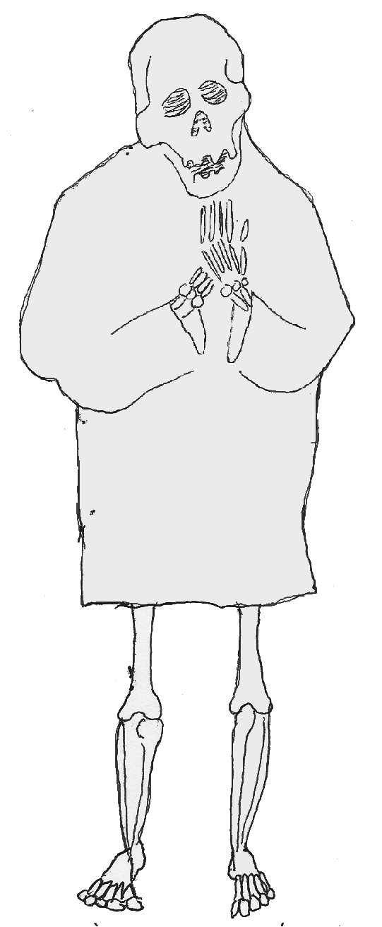
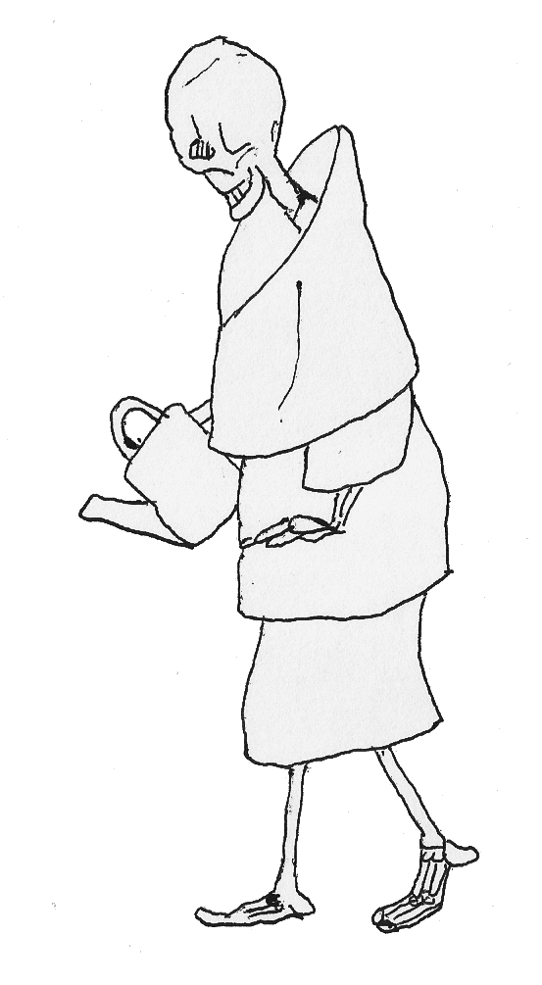
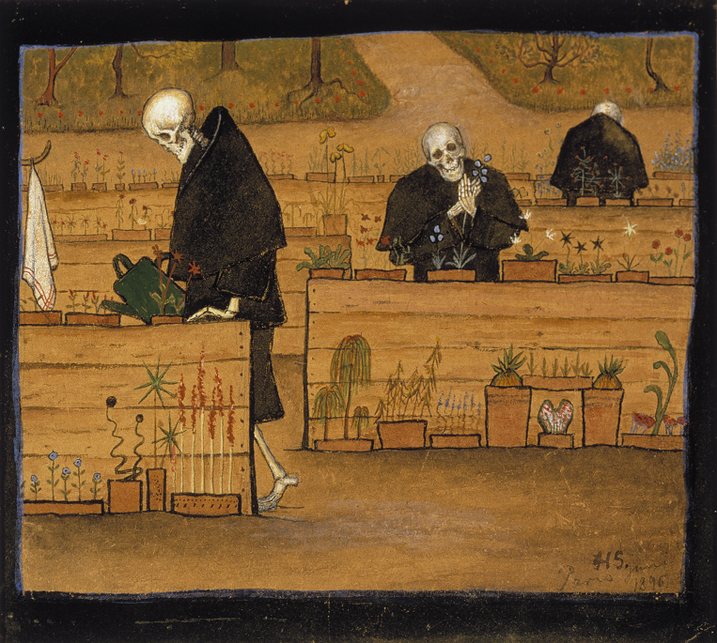
Hugo Simberg kertoo
Hugo Simberg, Kuoleman puutarha, 1896. Vesiväri ja guassi paperille, 15,8 x 17,5 cm. Kansallisgalleria / Ateneumin taidemuseo.
Kuva: Kansallisgalleria / Jouko Könönen.
Yhteistyössä: Uskonnonopetus.fi ja Ateneumin taidemuseo

Slide 2
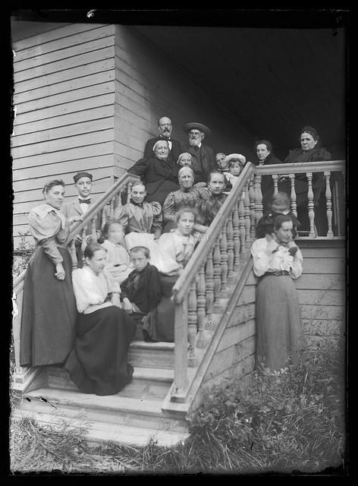
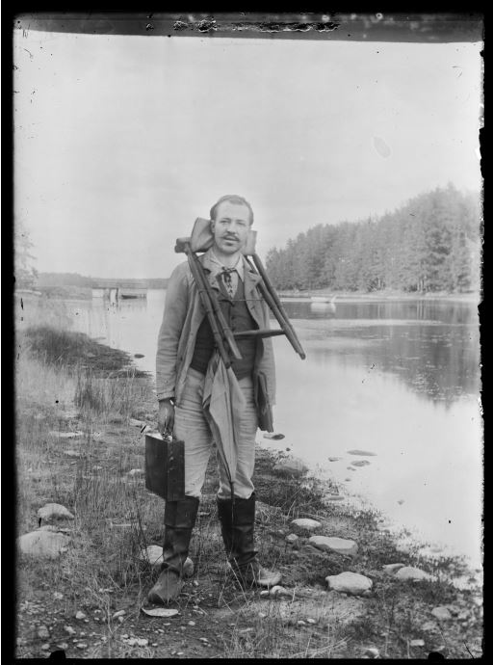
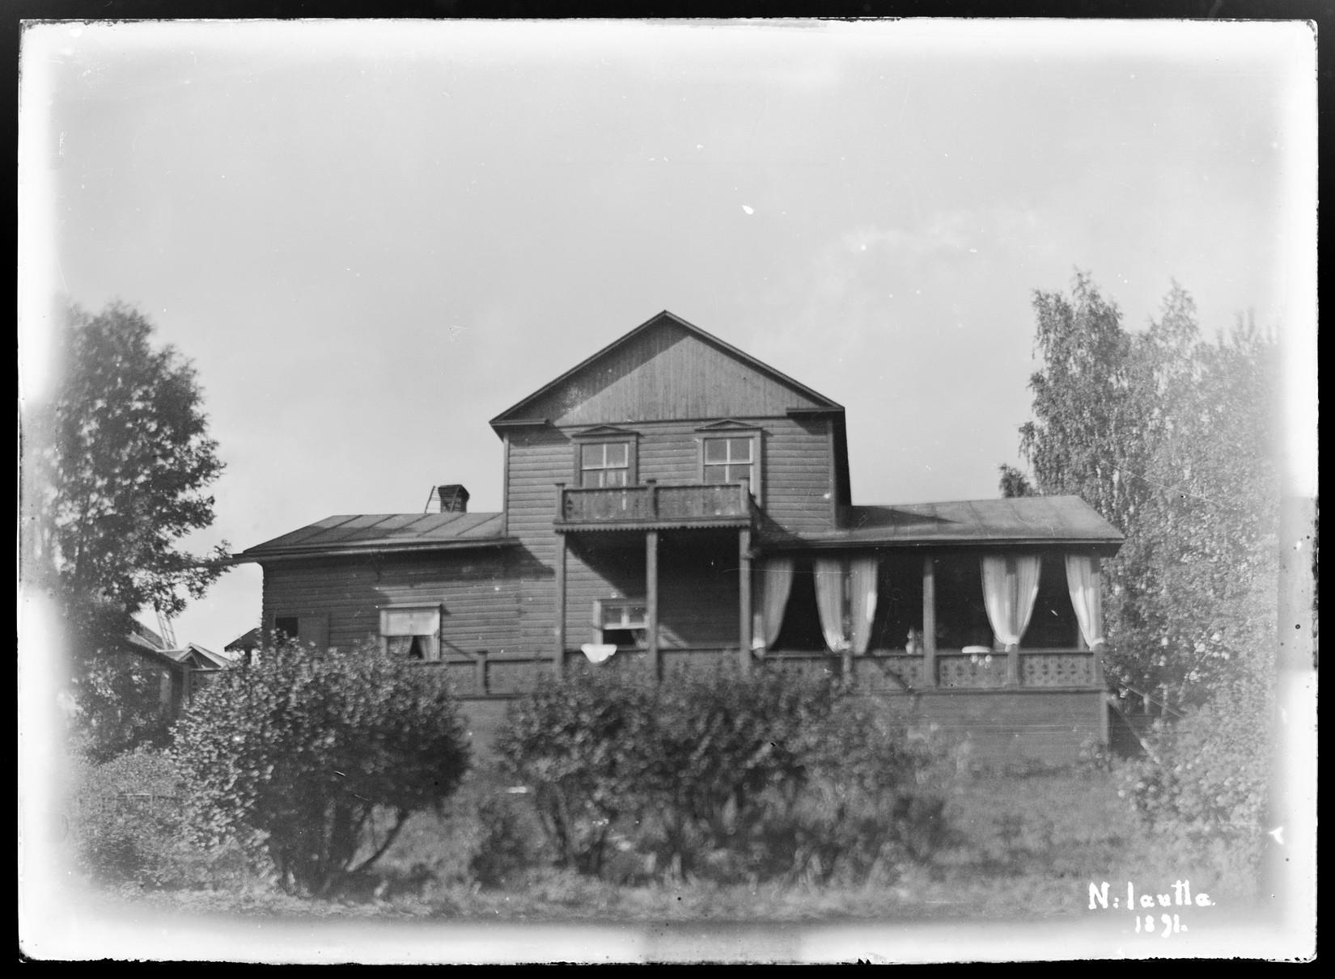
En ole koskaan kokenut yhtä ihanaa
kesäaikaa kuin nyt menossa oleva. Johtuuko se siitä, että olen kokonaan levännyt taulumaalauksesta vai ehkä muista tiedostamattomista seikoista, en tiedä, mutta ihanaa on ollut!
Kirje veljelle Paul Simbergille Niemenlautasta 12.6.1901.
Simbergin sukua, 1896
Simberg menossa maalaamaan, 1892
Hugo Simberg syntyi vuonna 1873 Haminassa. Simbergin isä oli eversti ja äiti hoiti kotia. Lapsia syntyi yhteensä yhdeksän. Lisäksi perheeseen kuuluivat isän edellisen liiton lapset sekä isän sisar ja äidin äiti. Perhe muutti pian Viipuriin sillä isä sai sieltä työpaikan postinhoitajana. Kesät vietettiin lähistöllä Niemenlautan huvilassa. Niemenlautta on vaikuttanut paljon Simbergin taiteeseen. Esimerkiksi Kuoleman puutarha -teoksen puutarha sai mallia huvilan puutarhasta.
Simbergien huvila, 1891
Notes:
Koleasta talvesta kesäaamuun. Otteita Hugo Simbergin kirjeistä, toim. Hanna-Leena Paloposki. Helsinki, Ateneum 2000.

Slide 3
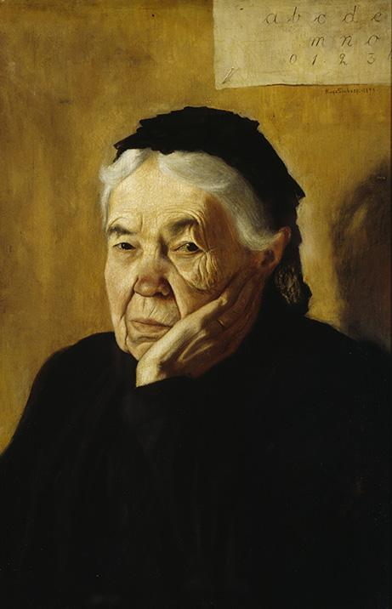
Hugo Simberg, Täti, 1898. Öljy kankaalle, 57,0 x 38,5 cm. Antellin kokoelmat. Kansallisgalleria / Ateneumin taidemuseo. Kuva: Kansallisgalleria / Kari Soinio.
Opiskeluni Ateneumissa ei suju niin kuin tahtoisin. On kuin allani olisi jäätä joka ei kanna eikä murru. Ja sitten on virtapaikkoja, joissa jäätä ei ole lainkaan. ...En tiedä mikä kumma minua vaivaa ja kaihertaa… Minä rakastan taidetta ja toivon paljon ja unelmoin yhtä paljon, ja haluan mennä eteenpäin!
Kirje äidille Ebba Mathilda Simbergille 13.3.1895.
Simberg opiskeli taidetta ensin Viipurissa piirustuskoulussa ja myöhemmin Helsingissä Ateneumissa, jossa opettajana toimi mm. Helene Schjerfbeck. Ateneumin akateeminen opetus ei kuitenkaan tyydyttänyt Simbergiä. Kun opinnot alkoivat takkuilla, Aleksandra-täti lähetti Hugolle lehtileikkeen symbolismista ja kannusti lähtemään Ateneumista. Simberg kirjoittikin tunnetulle symbolistille Akseli Gallen-Kallelalle, joka otti hänet yksityisoppilaakseen Ruovedelle vuonna 1895.
Tädistä myöhemmin realistiseen tyyliin maalattu taulu sai kriitikoilta paljon kehuja, toisin kuin Simbergin symbolistiset työt.
Notes:
2.

Slide 4
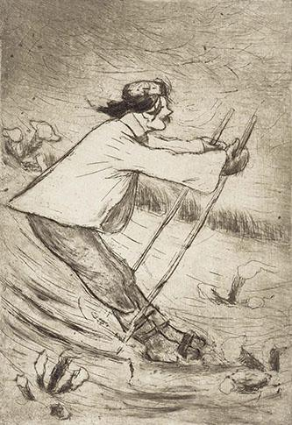
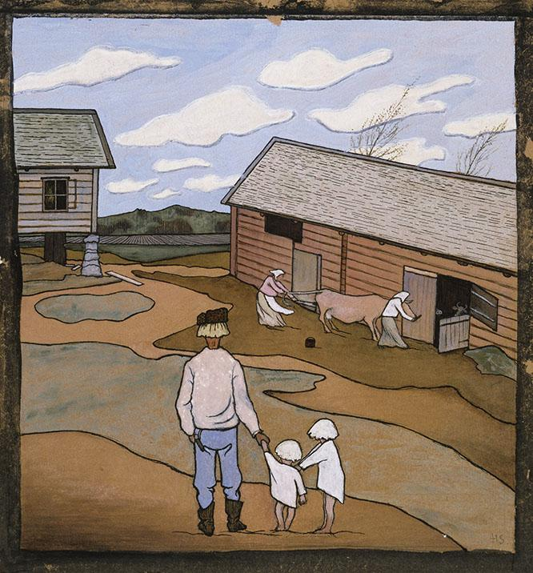
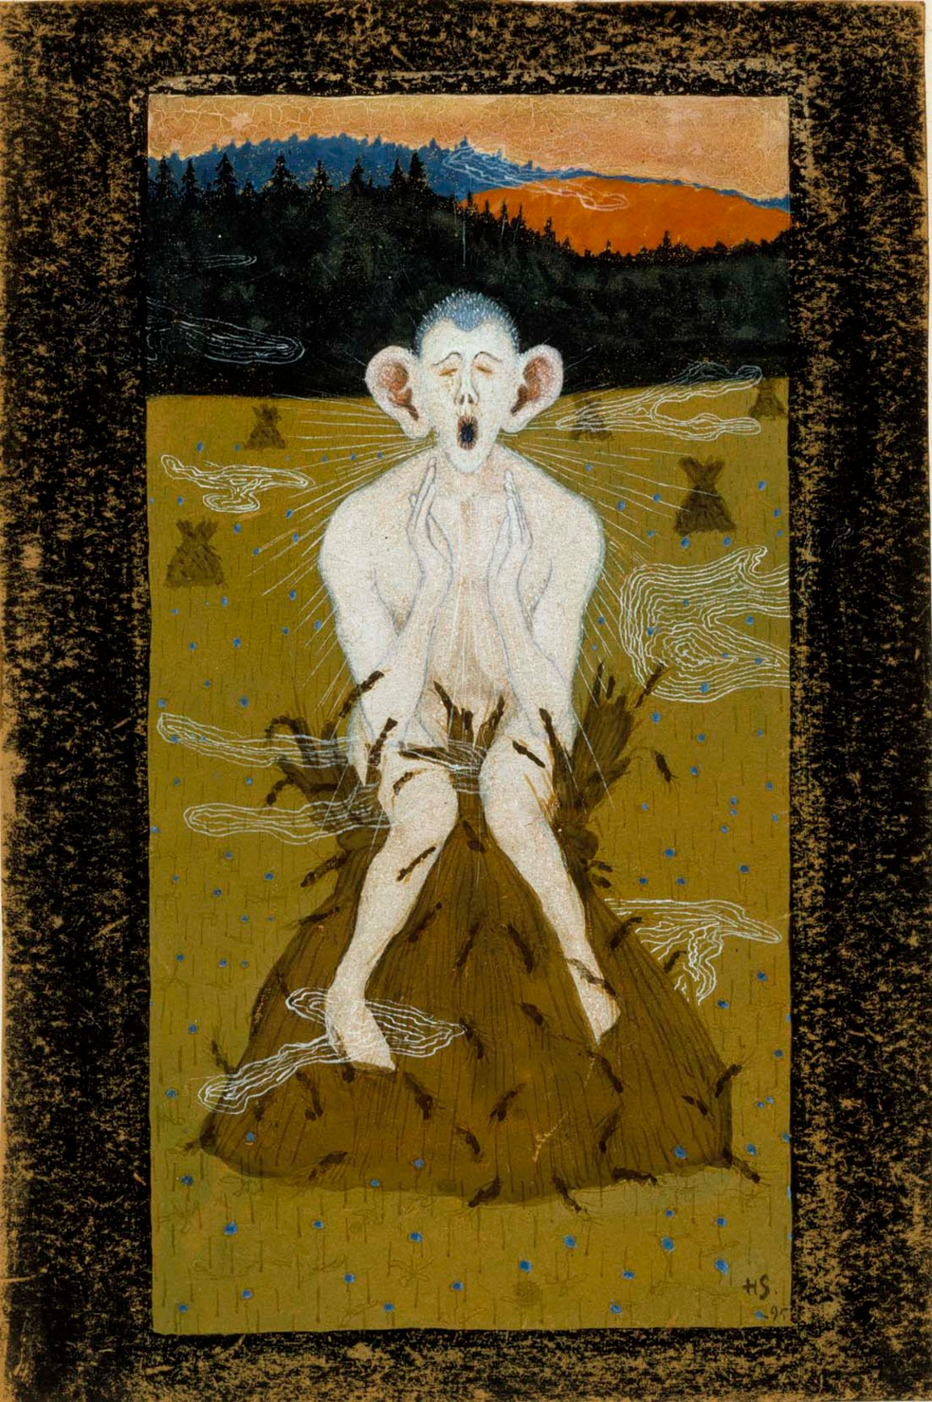
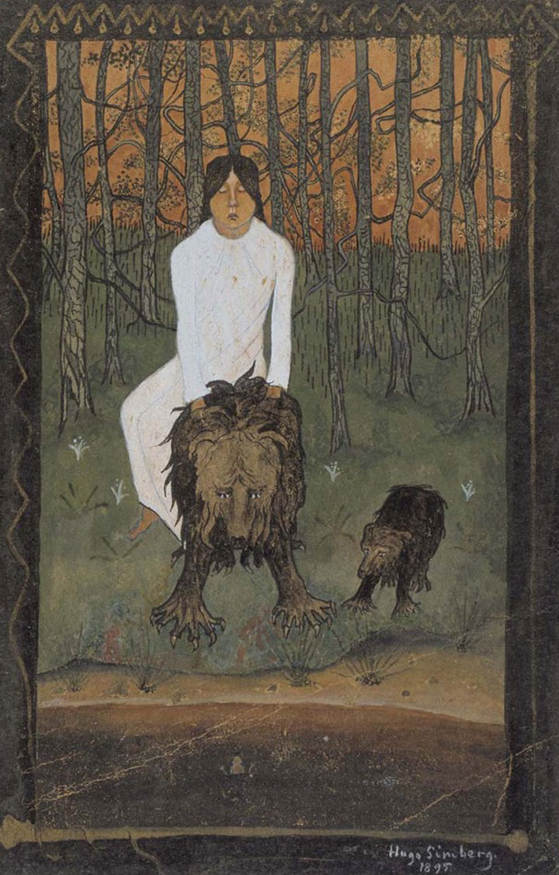
Gallen-Kallela arvosti oppilaansa omaperäisyyttä ja kirjoitti ystävälleen Louis Sparrelle: “Hänen teoksensa vaikuttavat kuin saarnat, joita kaikkien täytyy kuunnella ja jotka porautuvat muistiin. Se johtuu siitä, että ne on tehty niin totuudellisesti ja sellaisella tunteen hehkulla” . Gallen-Kallela opetti Simbergille uusia tekniikoita kuten grafiikkaa.
Hugo Simberg, Kevättunnelma, 1895. Vesiväri ja guassi paperille, liimattu etsauspaperille, 25,1 x 23,7 cm. Kansallisgalleria / Ateneumin taidemuseo. Kuva: Kansallisgalleria / Antti Kuivalainen.
Hugo Simberg, Gallen-Kallela hiihtää, 1897. Viiva- ja laakasyövytys, lehti korkeus 22,1 cm, lehti leveys 15,8 cm, levy korkeus 12,3 cm, levy leveys 8,6 cm. Kansallisgalleria / Ateneumin taidemuseo. Kuva: Kansallisgalleria.
Sunnuntaina olin Gallénien luona ja maalasin hänen suuressa valoisassa ateljeessaan. Näkisitpä, miten vaivattomasti Gallén työskentelee. Hänen työhönsä verrattuna omani oli hirvittävän kehno. Kirje Paul Simbergille, Ruovesi 8.10.1895
Hugo Simberg, Halla, 1895. Vesiväri ja guassi paperille, liimattu lumppupaperille, 27,0 x 18,0 cm. Kansallisgalleria / Ateneumin taidemuseo. Kuva: Kansallisgalleria / Yehia Eweis.
Hugo Simberg, Satu I, 1895. Vesiväri ja guassi paperille, liimattu etsauspaperille, 25,4 cm x 16,4 cm. Kansallisgalleria / Ateneumin taidemuseo. Kuva: Kansallisgalleria / Antti Kuivalainen.
Notes:
(Koleasta talvesta kesäaamuun. Otteita Hugo Simbergin kirjeistä, toim. Hanna-Leena Paloposki. Helsinki, Ateneum 2000)

Slide 5
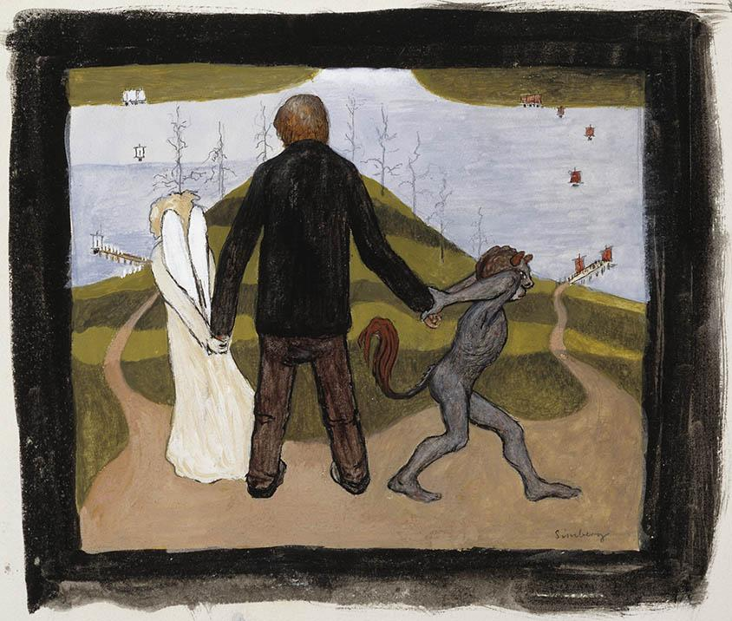
Taideteos on jotain, joka puhuu minulle toisesta maailmasta...Sen pitää johtaa ajatukset johonkin, jota ei ajatella joka päivä ja minun pitää nähdä näitä kuvia ja ajatella näitä ajatuksia vielä kauan, kauan jälkeenpäin. Kirje Paul Simbergille, Ruovesi 2.2.1986
Hyvä ja paha, maallinen ja taivaallinen, inhimillinen ja jumalallinen ovat Simbergille keskeisiä teemoja. Hän kuvaa töissään usein yliluonnollisia hahmoja kuten piruja, enkeleitä ja kuolema -hahmoja. Hahmot eivät ole selkeästi hyviä tai pahoja. Ne ovat mukana ihmisen arjessa. Usein teoksissa on mukana myös huumoria.
Hugo Simberg, Tienhaarassa, 1896. Vesiväri, guassi ja tussi paperille, liimattu lumppupaperille, 15,2 x 18,0 cm. Kansallisgalleria / Ateneumin taidemuseo. Kuva: Kansallisgalleria / Hannu Aaltonen.
Notes:
Vain rakkaus saa aikaan rehellisiä ja kelvollisia taideteoksia. ...Tästä näet, miksi sanon, että on niin kovin vähän hyvää taidetta.Kirje Paul Simbergille, Viipuri 18.2. 1896

Slide 6
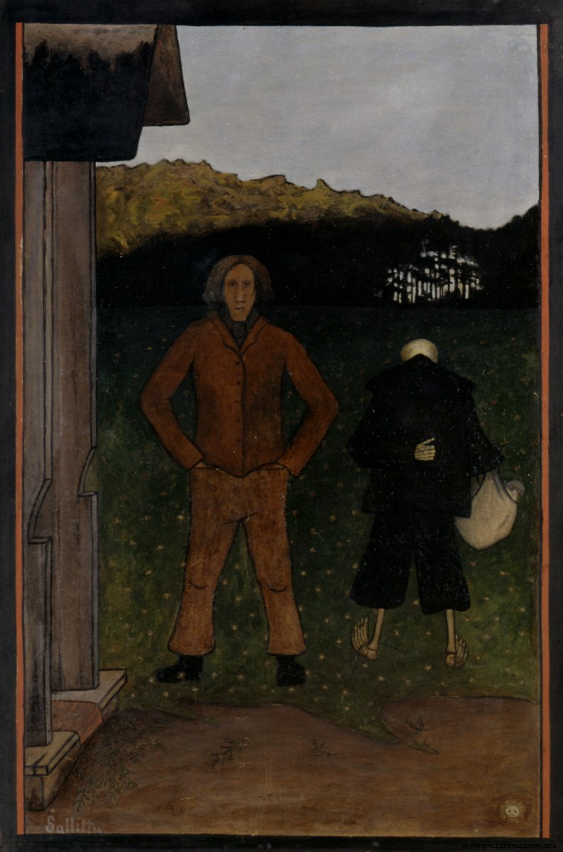
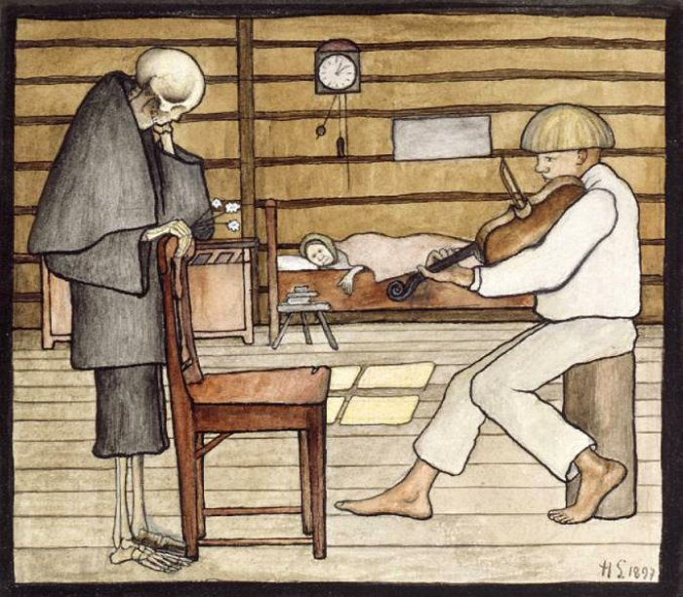
Kuolema -hahmo esiintyi ensimmäisen kerran vuonna 1895 teoksessa Sallittu, jossa se vie pois talonpojan kuollutta lasta. Simberg maalasi teoksen Gallen-Kallelan luona vähän sen jälkeen kun tämän pieni tytär oli kuollut.
Simbergin kuolema on myötäelävä ja lempeä. Se suorittaa tehtävää, joka jonkun on pakko hoitaa.
Hugo Simberg, Kuolema kuuntelee, 1897. Vesiväri paperille, liimattu etsauspaperille, 14,6 cm x 16,8 cm. Kansallisgalleria / Ateneumin taidemuseo. Kuva: Kansallisgalleria / Antti Kuivalainen.
Hugo Simberg, Sallittu (Talonpoika ja kuolema), 1895. Vesiväri, guassi ja tussi paperille, liimattu lumppupaperille, 30,6 cm x 20,1 cm. Kansallisgalleria / Ateneumin taidemuseo. Kuva: Kansallisgalleria / Antti Kuivalainen.

Slide 7
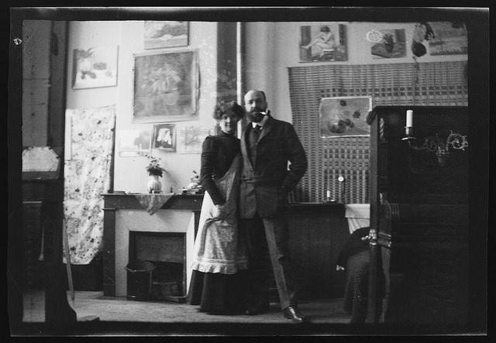
Kuten monet muutkin taiteilijat tuohon aikaan, Simberg matkusteli paljon. Kuoleman puutarhan ensimmäisen version hän teki 23- vuotiaana Pariisin matkalla. Myöhemmin Simberg teki Kuoleman puutarhasta uusia versioita eri tekniikoilla. Myös Pariisiin hän palasi vielä kolmeen otteeseen, mm. häämatkalle Anni -vaimon kanssa.
Tulla sumuisesta, savuisesta ja pölyisestä Lontoosta tyylikkääseen Pariisiin oli yhtä ihanaa kuin päästä flunssasta joka minua Lontoossa vaivasi. Kaikki pariisilaiset ovat taiteellisia, tai heillä on olemuksessa jotain, joka kiinnittää huomion yksilöön ja tekee hänet kiinnostavaksi. Hugo Simbergin luonnospäiväkirja vuosilta 1896-98 Yksityiskokoelma
Hugo Simberg, Kuoleman puutarha, 1896. Vesiväri ja guassi paperille, 15,8 x 17,5 cm. Kansallisgalleria / Ateneumin taidemuseo. Kuva: Kansallisgalleria / Jouko Könönen.
Simberg ja vaimo Anni taiteilijan ateljeessa Pariisissa, 1910

Slide 8
Simberg ei yleensä halunnut selitellä teoksiaan. Hän ajatteli, että jokainen katsoja voi nähdä ja kokea ne omalla tavallaan. Kuoleman puutarhasta hän on kuitenkin hieman kertonut hieman ajatuksiaan. Kuoleman puutarha on paikka, jonne sielut joutuvat ennen taivaaseen pääsyään. Kasvit kuvaavat ihmissieluja, jotka odottavat tulevaa.
Hugo Simberg, Kuoleman puutarha, 1896. Vesiväri ja guassi paperille, 15,8 x 17,5 cm. Kansallisgalleria / Ateneumin taidemuseo. Kuva: Kansallisgalleria / Jouko Könönen.
Notes:
7.

Slide 9
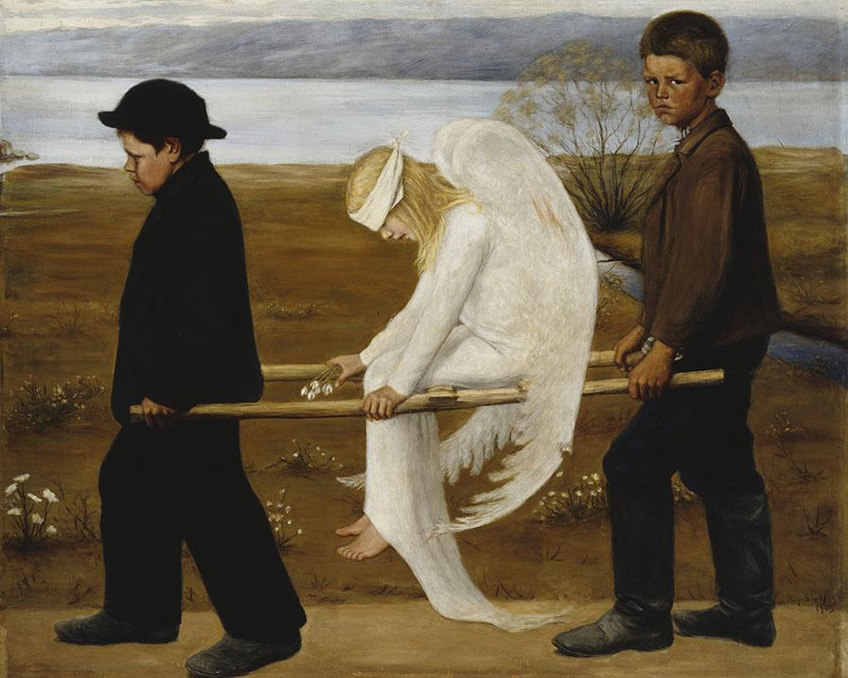
Simbergin menestynein työ Haavoittunut enkeli valmistui vuonna 1903. Tällöin Simberg oli juuri toipumassa aivokalvontulehduksesta, joka vei hänet lähes puoleksi vuodeksi sairaalaan. Teos sai hyvän vastaanoton Ateneumin vuosikatselmuksessa vuonna 1903. Suomalaiset äänestivät teoksen Maamme Tauluksi vuonna 2006.
Minua ei reputettukaan vaikka jury on ollut kauhean ankara. Näyttää melkein siltä, että olisin saanut jonkinlaisen ‘grand succés’n’ niin toveripiirissä kuin jurynkin keskuudessa. Gallén on niin innostunut että minun on vaikea ottaa häntä vakavasti. - Jopa Albert Edelfelt sanoi minulle miellyttäviä asioita! Kirje sisarelle Blenda Simbergille, Helsinki 4.10.1903
Hugo Simberg, Haavoittunut enkeli, 1903. Öljy kankaalle, Kansallisgalleria/Ateneumin taidemuseo. Kuva: Kansallisgalleria/Hannu Aaltonen.

Slide 10
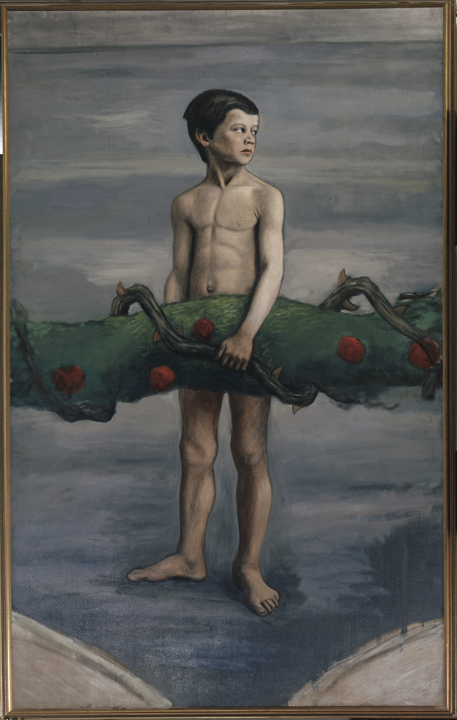
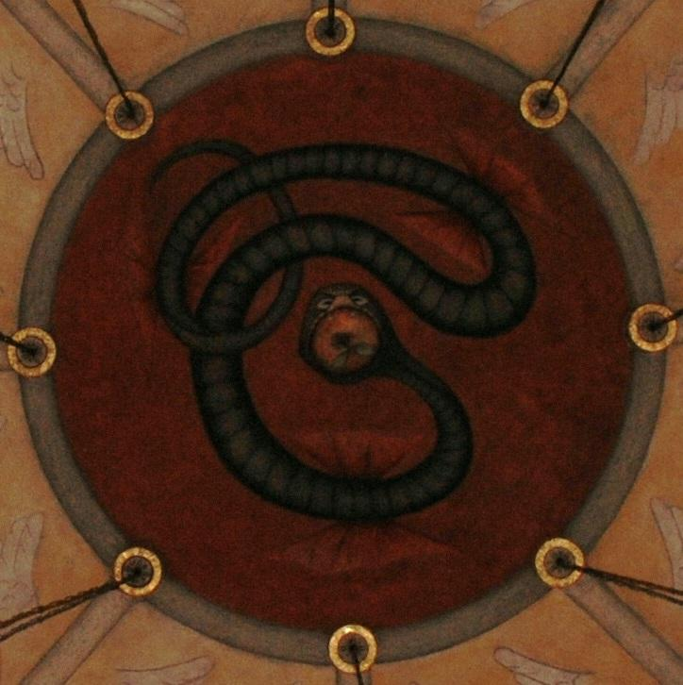
Albert Edelfelt suosittelikin Simbergiä ja tämän ystävää Magnus Enckelliä koristelemaan Tampereen tuomiokirkkoa. Enckell maalasi alttaritaulun ja Simberg maalasi kattoon ja seinille useita suurikokoisia freskoja, mm. uudet versiot Kuoleman puutarhasta ja Haavoittuneesta enkelistä.
Muutamien päivien kuluttua saan aloittaa työni kirkossa, ja minä odotan sitä hetkeä eräänlaisella juhlallisella kunnioituksella. Ensimmäiseksi maalaan käärmeen kattoon. Olen niin ankarassa työn touhussa, että tuskin tiedän olevani olemassa. Kirje Blenda Simbergille, Tampere 12.10. 1904
Hugo Simberg. Köynnöksenkantaja. Kuva: Kansallisgalleria / Nana Hietanen.
Hugo Simberg, Käärme. Kuva: Amy West. CC BY 2.0. Flickr. Kuvaa on muokattu.

Slide 11
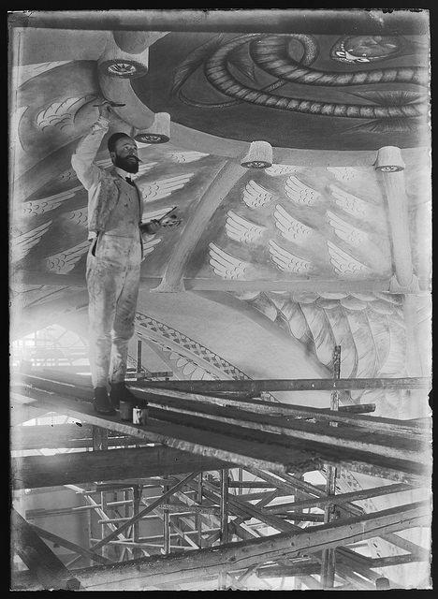
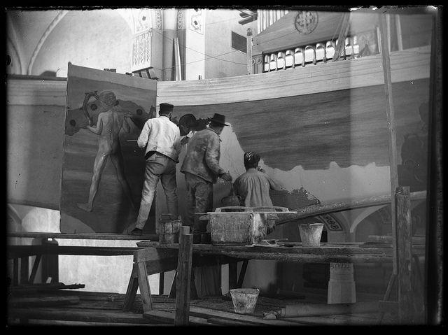
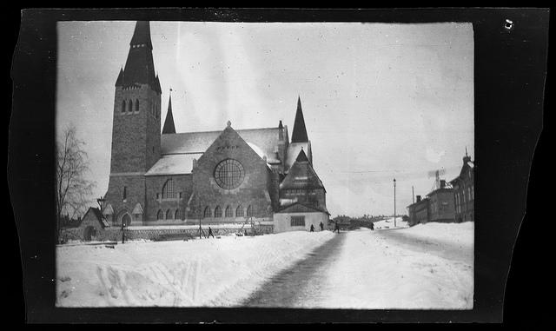
Simberg maalaa Johanneksen kirkon katttoa, 1904
Olen nyt lopultakin alkanut maalata kirkossa ja alku lupaa varsin hyvää, sillä mitään merkittäviä vahinkoja ei ole sattunut. ...Olemme kieltäneet kokonaan pääsyn kirkkoon, sillä se on herättänyt pahaa verta joillakin tahoilla. Uteliaita kerääntyy ovelle ja vaatii päästä katsomaan...Kirje isälle Niclas Simbergille, Tampere 30.10.1904
Köynnöksenkantajia maalaamassa, 1905
Kun ihmiset kuulivat että Simberg maalaa kirkkoon käärmettä ja alastomia poikia, kirkon ovet piti sulkea, jotta taiteilijat saisivat työrauhan. Kaikki eivät pitäneet aiheista. Käärmettä vaadittiin poistettavaksi ja pojille vaatteita päälle. Maalausten valmistuttua äänestettiin siitä saavatko ne jäädä kirkkoon. Maalausten puolustajat voittivat äänestyksen yhden äänen erolla. Kuoleman puutarhaan ja muihin Simbergin töihin voi siis edelleen tutustua Ateneumin kokoelmien ohella myös Tampereen tuomiokirkossa.*
* Tampereen seurakuntien sivuilta näet miltä kirkko näyttää nykyään.
Johanneksen kirkon eteläsivu, 1905
Notes:
10. (Koleasta talvesta kesäaamuun. Otteita Hugo Simbergin kirjeistä, toim. Hanna-Leena Paloposki. Helsinki, Ateneum 2000)

Slide 12
Hugo Simberg kertoo -diasarja on osa Agricola -opintokeskuksen Lue Kuvaa -verkkojulkaisua. www.uskonnonopetus.fi/luekuvaa
Tutustu myös interaktiiviseen kuvaan Simbergin Kuoleman puutarhasta ja aikajanaan Uskonto länsimaisen taiteen historiassa.
Tekijät:
Teksti ja toteutus: Antti Huotari ja Essi Ikonen
Piirroskuvat: Antti Huotari
Simbergin teoskuvat ja valokuvat Kansallisgallerian kokoelmista
Viittaustiedot:
Huotari, A. & Ikonen, E. (2017) Hugo Simberg kertoo. Verkkojulkaisussa Ikonen, E. (toim.) Lue Kuvaa. Agricola -opintokeskuksen julkaisuja 1. https://docs.google.com/presentation/d/1SCRIX38cVlNPTcvilKLV2aCTTSyThwyEB45CYzbklNc/edit#slide=id.g1d28f4fc57_0_4
Lähteet:
Olavinen, A & Paloposki, H-L. (toim) 2000. Hugo Simberg 1873 - 1917. Helsinki: Ateneum
Paloposki, H-L. (toim.) 2000. Koleasta talvesta kesäaamuun. Otteita Hugo Simbergin kirjeistä. Helsinki: Ateneum.
Levanto, M. (toim.) 2000. Hugo Simberg aapinen. Helsinki: Ateneum
Levanto, M. (2001) Unennäkijä tulee - Hugo Simbergin kuvia. Helsinki: Otava
Hugo Simbergin toinen maailma - verkkosivusto
Hugo Simbergin jäljillä - valokuvia, kirjeitä ja luonnoksia Kansallisgallerian kokoelmista -verkkosivusto
Yhteistyössä: Uskonnonopetus.fi ja Ateneumin taidemuseo

